Slide 2
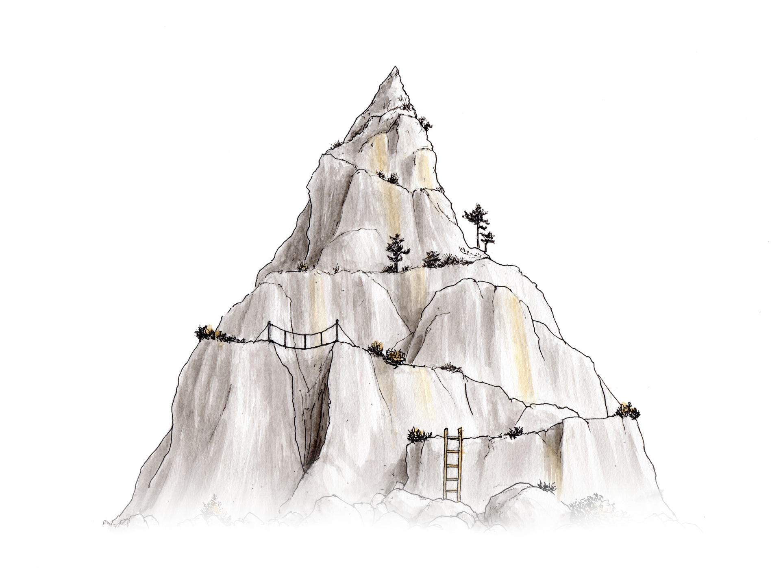
Systematisk Arbeid med Mestring og Motivasjon i voksenopplæring
En femtrinns-motivasjonsmetode
May Olaug Horverak & Kedir Diary
Illustrasjoner av Jørgen Aurebekk
Notes:
Introduksjon: Mange elever sliter i skolehverdagen, og det å lære å mestre livet og hvordan en kan lære generelt er viktig. Derfor vil vi bruke noe tid på en metode som handler om nettopp dette. Vi kan sammenligne livet med det å gå i fjellet. Noen ganger kan det virke vanskelig å nå toppen, og noen ganger kan en ikke klatre rett opp, så en må ta noen omveier. Slik er det med livet også. Noen ganger må vi prøve litt forskjellige ting for å finne ut hva som skal til for at vi har det bra. Metoden vi skal bruke her handler om å finne ut hva en ønsker, hva som allerede er bra, hva som er vanskelig og hva en trenger å gjøre noe med.

Slide 3
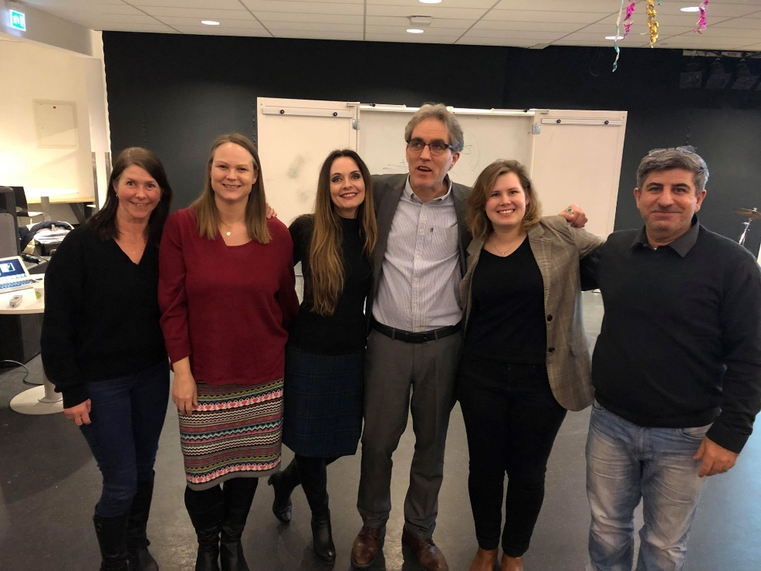
Bakgrunn og hvem er vi i SAMM?
Finansiert av:
Norges Forskningsråd 2017-2018
Lærerutdanning ved UiA 2018
ABUP ved Sørlandet Sykehus, 2018-2019
Helsedirektoratet 2018-2021 (2022)
På felles vei - Helsefremmende Barnehager og Skoler (HBS), Aust- og Vest-Agder Fylkeskommune
(Folkehelseprogrammet i Agder)

Slide 4
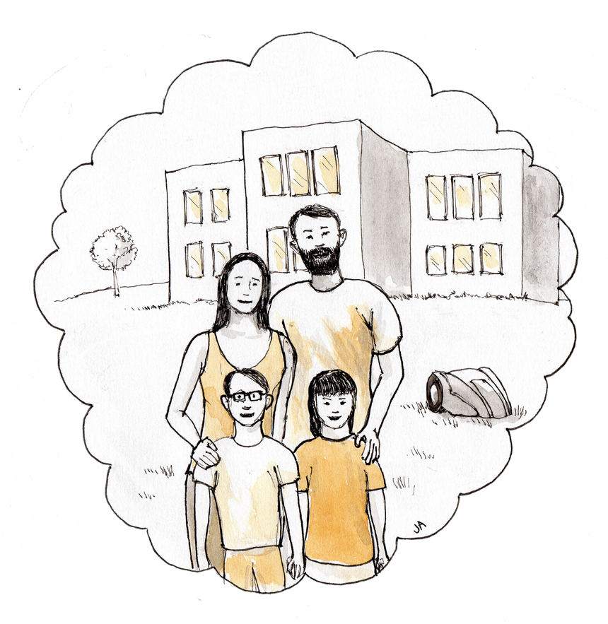
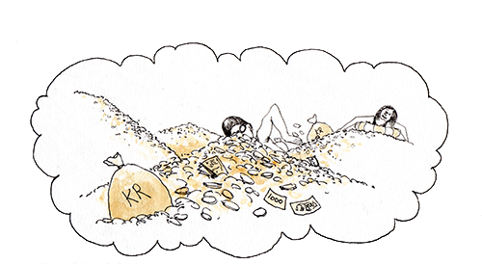
Kjernen i motivasjonsmetoden
HVA ØNSKER JEG Å GJØRE MED MITT LIV?
HVA GJØR MEG LYKKELIG
HVA ER VIKTIG FOR MEG

Slide 5

Utfordringer
-nedbygging av motivasjon
Stress
Forventningspress
Følelsen av å være sliten
Bekymringer
Sykdom
Manglende støtte eller nettverk
Manglende mestringsfølelse
Vanskelig språk
Kompliserte skjemaer

Slide 6

SNUOPERASJON hvordan…
ta tilbake kontrollen
finne løsninger
bygge opp motivasjon
oppleve selvanerkjennelse

Slide 7
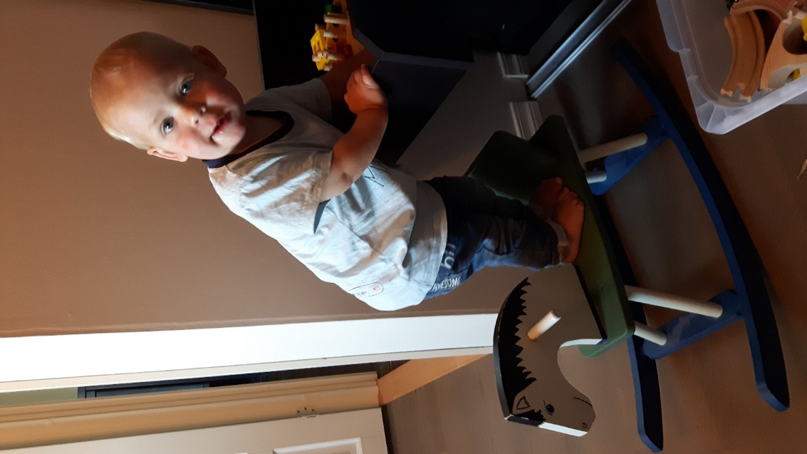
Det handler om å finne løsninger

Slide 8
Kjerne-elementer i selvbestemmelsesteori
Kompetanse
Tilhørighet
Autonomi
Mestringstro Livsmestring
INDRE
MOTIVASJON
Selvbestemmelse
Medvirkning
Relasjoner
Inkludering
(Ryan & Deci 2000)

Slide 9
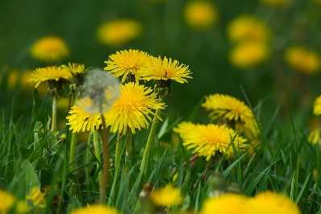
Helsefremmende faktorer
Begripelighet
Håndter-barhet
Menings-fullhet
OPPLEVELSE AV SAMMENHENG
(Antonovsky, 2012)
  Se verdien av eget engasjement, medvirkning
  Se hvilke ressurser en har til rådighet, mestringstro
  Plasserer hendelse i en sammenheng, forståelse

Slide 10
Forskning på språklæring
Monsen, 2015 (oversiktsstudie): trekk ved den grunnleggende lese- og skriveopplæring for voksne med norsk som fremmedspråk:
  oppleves som lite aktuell eller nyttig, og at den i liten grad tar hensyn til tidligere kunnskap og erfaring
Lamb (2017,oversiktsstudie): motivasjon og effekt på språklæring generelt:
  Elevers motivasjon influeres av følelsen av kontroll over egen læringsprosess
  Rapporterer positive effekter på språklæring når elever opplever egen motivasjon, autonomi, selvtillit og positive relasjoner

Slide 11

Kompetanse Norges anbefalinger
Voksne er mest motivert for læring som har sammenheng med deres livssituasjon.
Voksne lærer lettere dersom de kan være aktive og påvirke sin egen læreprosess.
Voksne har innsikt og erfaringer som læringen må ta utgangspunkt i og bygge på.
Voksne lærer lettere når teori og praksis ikke er adskilt, men blir kombinert i læringsprosessen.
Voksne er mer interessert i å lære for å løse problemer eller oppgaver, enn i bare å lære et fag.
(Voksenpedagogikk, 30.12.2016).

Slide 12
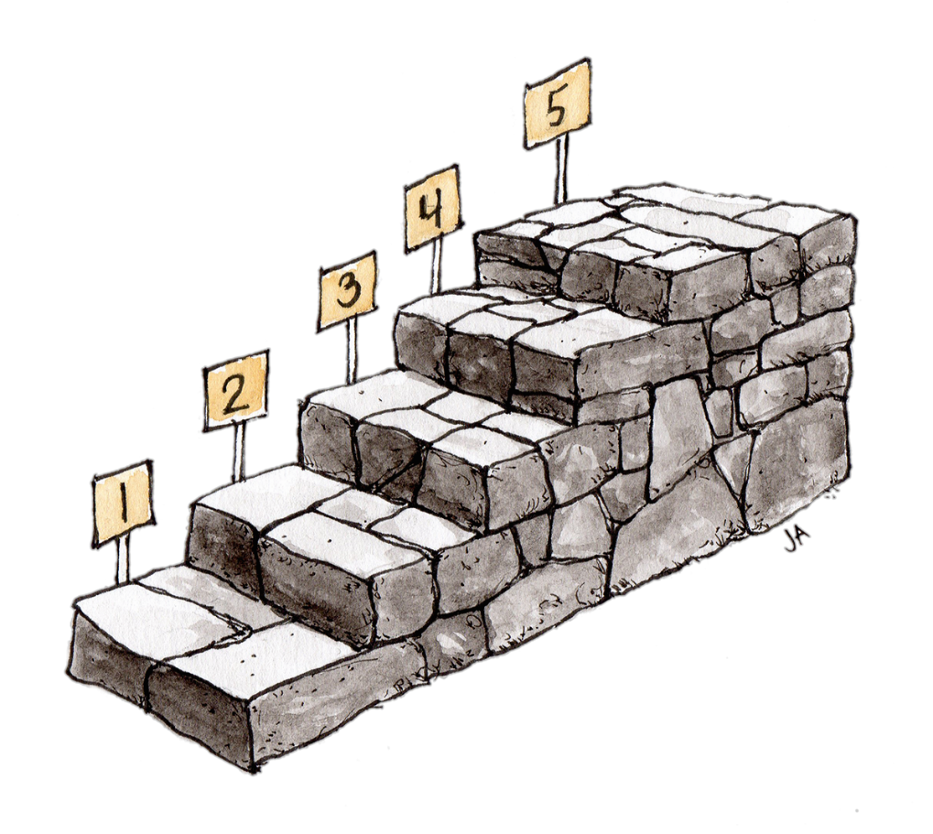
En femtrinns motivasjonsmetode
Hvem har ansvar for å gå opp trinnene?
Notes:
Metoden vi skal bruke nå har fem trinn, og det å bruke denne metoden er nesten som å gå opp en trapp. Hvem har ansvar for å gå opp trinnene - er det jeg som lærer eller er det hver enkelt elev? En lærer kan ikke GI elevene motivasjon - det er noe alle elever må jobbe med selv. Det er viktig å ta små skritt, og når dere klarer å lykkes med en og en ting, kan dere oppleve at dere ønsker å få til enda mer. Dette kan skape økt motivasjon fordi dere henter den fram i DERE SELV gjennom å jobbe med det som er viktig for hver enkelt av dere.

Slide 13
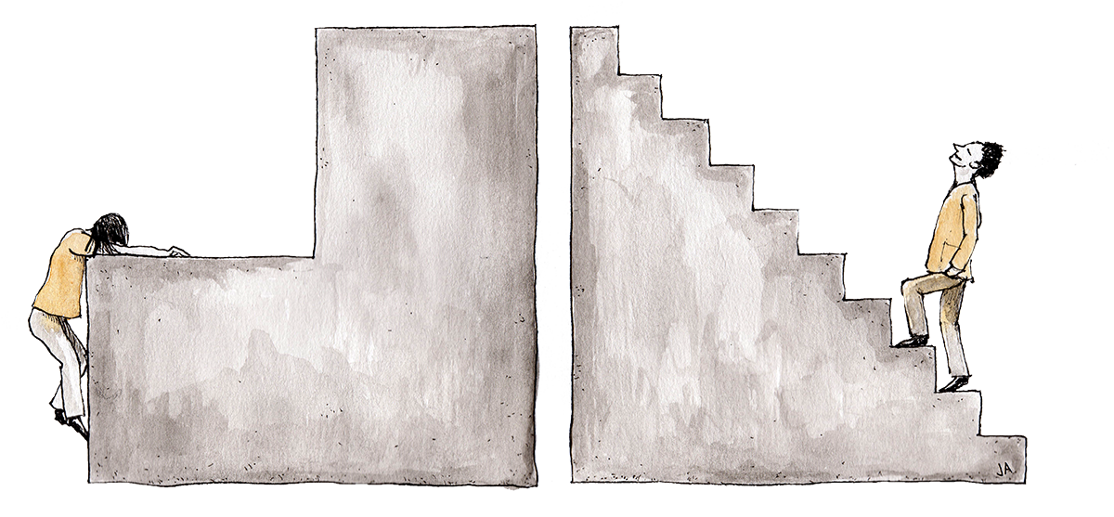
Hvordan ser «livstrappa» ut for deg?
Notes:
Alle har vanskeligheter i livet, og noen av dem kan virke veldig store. Noen ganger kan en føle at det å ta neste skritt føles som å klatre opp et altfor stort trappetrinn. Livet kan føles som et slit, forventningene og kravene er høye og de neste skrittene kan virke uoverkommelige. Hvordan ser «livstrappa» DI ut? Har trinnene passe størrelse for deg, slik at du klarer å ta ett trinn om gangen, eller er de altfor høye? Kanskje trenger du å lage flere trinn i trappa di og ta et lite steg om gangen? Reflekter litt over dette hvis elevene har innspill. Hvis ikke, gå videre til neste bilde.

Slide 14
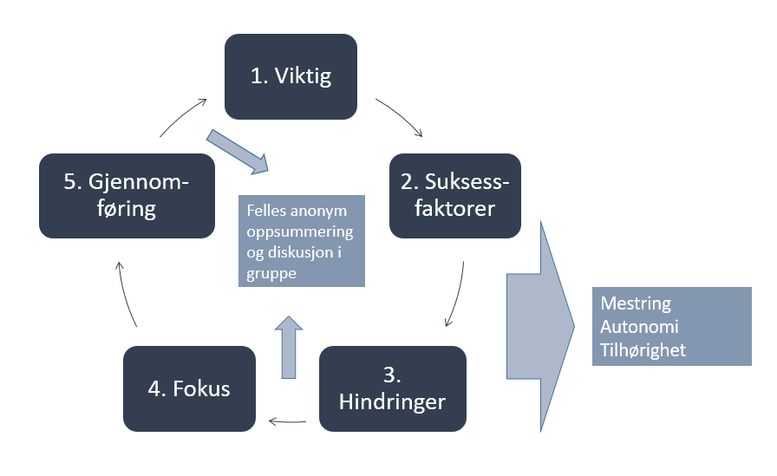
Systematisk Arbeid med Mestring og Motivasjon i klasserommet
(Utviklet av Langeland, G. M., Horverak, M. O. og Fagerhaug, J. P)

Slide 15
Faktorer som påvirker motivasjon og evne til selvregulert læring
Mestringsmål versus prestasjonsmål, egen eller andres vurdering?
Selvregulert læring
Mestringstro (Bandura 1977)
Målorientering (Ames & Archer 1988)
Attribusjonsteori
(Weiner, 1992)
Tro på endring skaper endring
Suksess/nederlag pga egne evner eller omgivelser?
En orienterer tanker og handlinger mot å oppnå læringsmål (Schunk & Zimmermann, 2012)

Slide 16
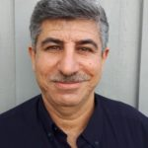
Noen erfaringer ved LVO

Slide 17
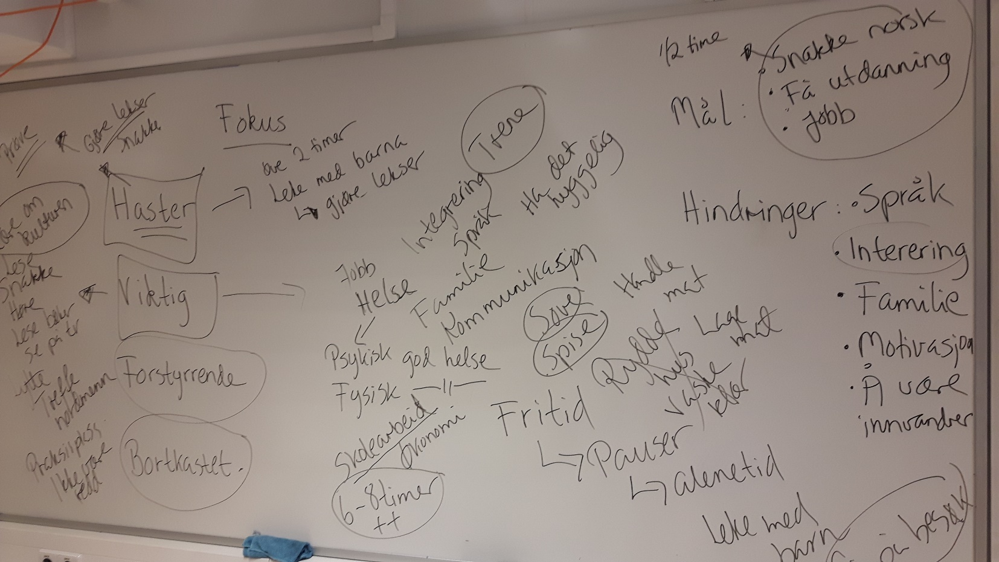
Fokusmodell
Viktig
Haster
Forstyrrer
Bortkastet

Slide 18

Femtrinnsmotivasjonsmetode fag
Hva ønsker du å få til i dette faget, og hva kan være et realistisk mål i nær fremtid?
Hva er det du er god på i faget? Kan du bruke noe av dette til å nå målet du har satt deg?
Er det noe i deg selv eller hverdagen din som hindrer deg i å nå målet ditt i faget?
Hva velger du å jobbe med den kommende måneden for å nå målet ditt i dette faget?
Hva skal du gjøre helt konkret for å klare å gjennomføre dette?

Slide 19
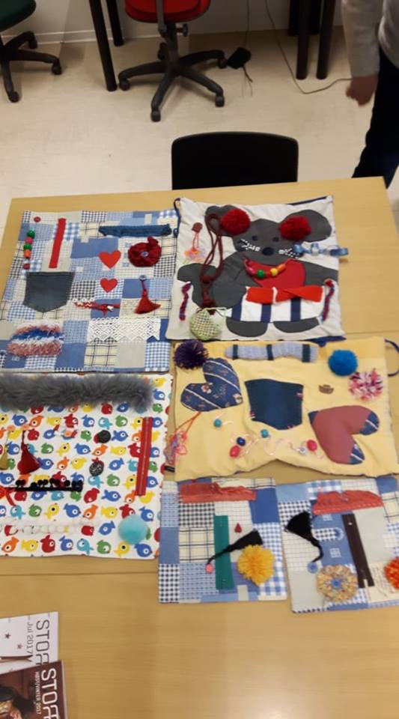
Motivasjonsmetode og ungdomsbedrift
Hva er målet ditt når det gjelder ditt bidrag i ungdomsbedriften?
Hva er du god på?
Hva er vanskelig for deg?
Hva vil du ha fokus på de neste ukene?
Hvordan skal du klare det?

Slide 20
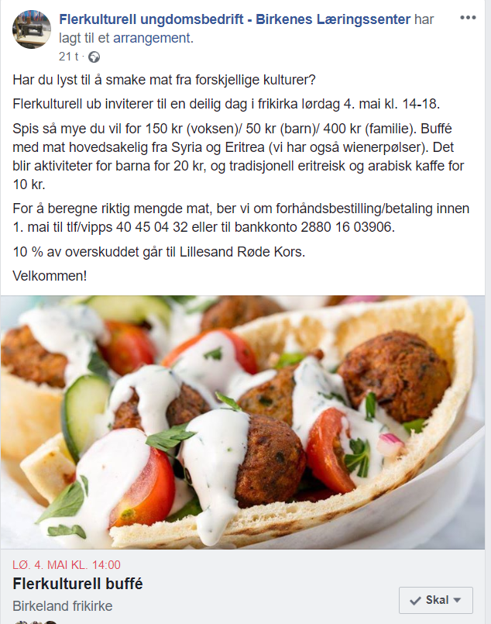

Slide 21
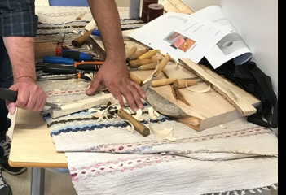
Kunst og håndverk

Slide 22
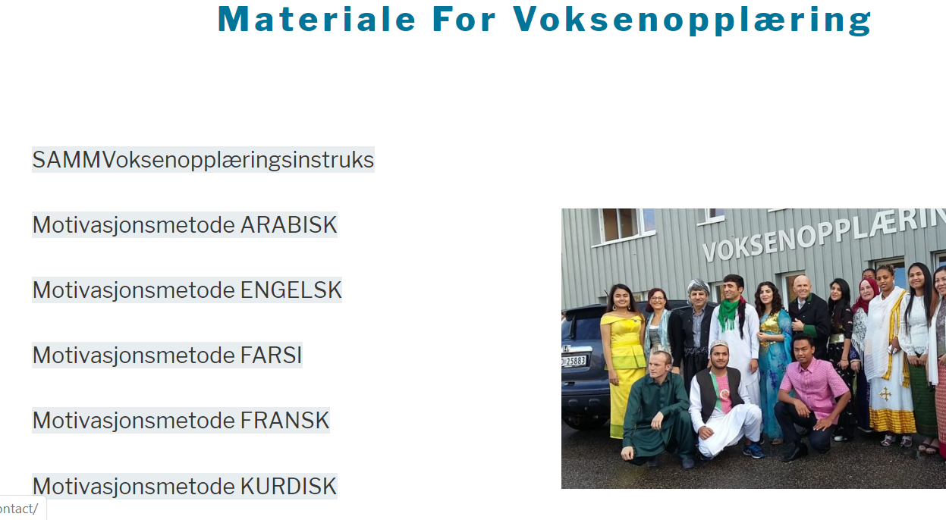
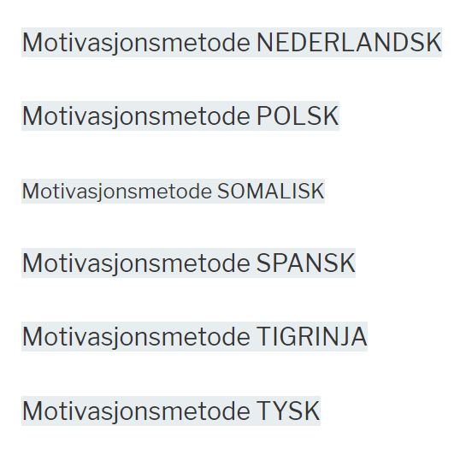
Fra webside: https://samm.uia.no/materiale/materiale-for-voksenopplaering/

Slide 23
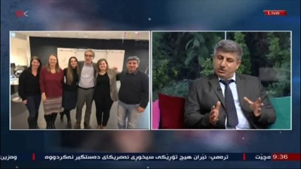
På kurdisk tv i Irak

Slide 24
Gjennomføring av en femtrinns motivasjonsmetode
Hva ønsker du å få til i ditt arbeid som lærer i voksenopplæringen, hva er viktig for deg?
Hvilke kvaliteter har du som hjelper deg i denne retningen?
Er det noe i deg selv eller hverdagen din som hindrer deg?

Slide 25
Handlingsplan
4. Hva velger du å jobbe med den neste måneden for å kunne gå i den retningen du ønsker?
5. Hva skal du gjøre helt konkret for å klare å gjennomføre dette?

Slide 26
Deltakerråd

Slide 27

Medvirkning gjennom deltakeråd
  Klassens representant spør klassen:
  Hva er viktig for at dere som klasse skal ha det bra på skolen?
  Hva er dere som klasse gode på, og hva er dere fornøyde med på skolen?
  Er det noe som er vanskelig for klassen din og som gjør at dere ikke har det bra på skolen?
  Samler inn notater og tar med til deltakerråd
  Deltakerrådet går gjennom notater og finner ut hva som er viktig å bringe videre til ledelsen og hva klassen selv kan gjøre noe med og diskuterer så:
  4. Hva tenker dere at deres klasse trenger å ha fokus på de neste ukene?
  5. Hva tenker dere at deres klasse kan gjøre konkret for å klare det før neste deltakerråd?
Notes:
Først oppsummerer elevrådsrepresentantene svarene fra klassen på spørsmål 1-3. Utfordre gruppen til å tenke på dette sammen - hva mener elevrådsrepresentantene er viktig å ha fokus på ut fra det de akkurat presenterte, og hvordan tenker de at klassene kan klare det?
https://pixabay.com/no/vectors/afrikaner-asiatisk-svart-brown-2029984/

Slide 28
Økt brukermedvirkning i arbeid med individuell plan av May Olaug Horverak, Kedir Diary, Maria Bjerke Dalene og Inger Mosgren

Slide 29
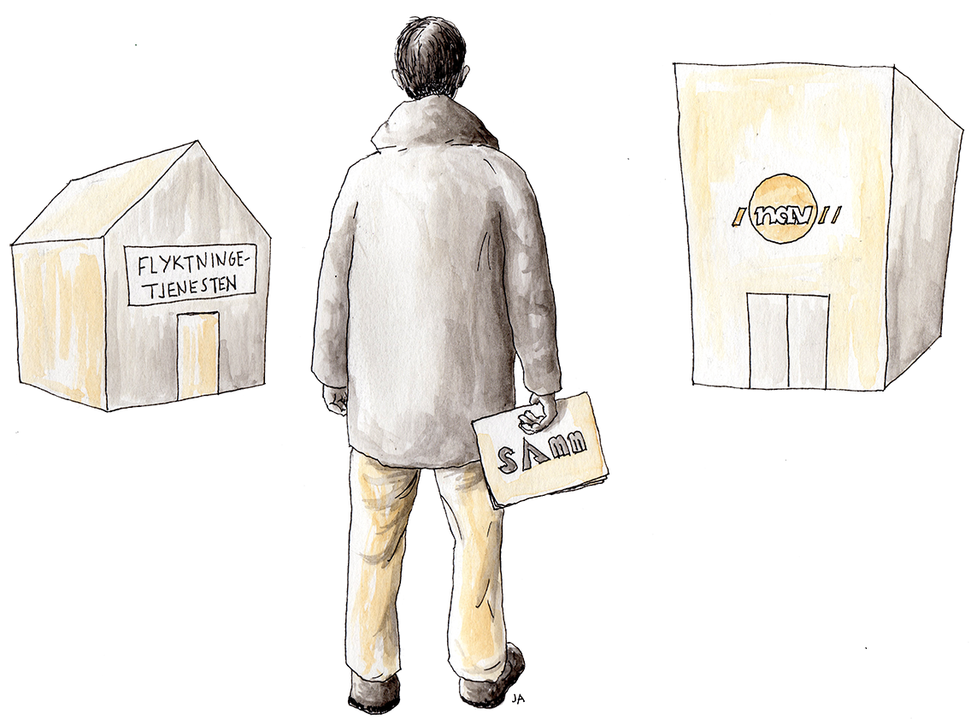
Deltakeren i sentrum
En prosess for deltakerne å finne frem egne erfaringer, egenskaper og mål i livet
Refleksjoner som en «stafettpinne» deltaker tar med seg -> eier egen prosess
Et lim mellom involverte instanser, en felles forståelse
Illustrasjon tegnet av Jørgen Aurebekk
Notes:
https://pixabay.com/no/illustrations/bok-les-historier-litteratur-l%C3%A6r-1019740/
https://pixabay.com/no/vectors/student-ten%C3%A5ring-bok-l%C3%A6ring-147783/

Slide 30
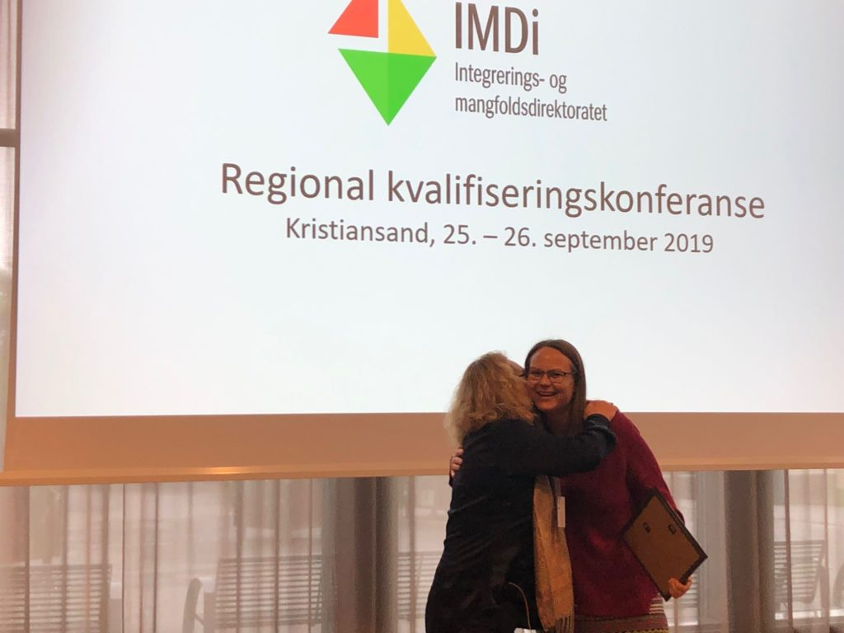

Slide 31
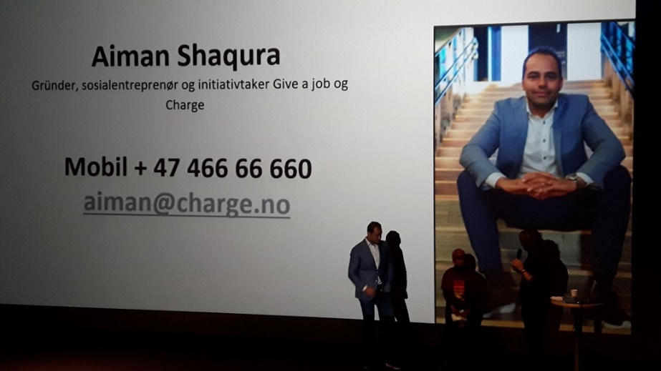
Fra serieflyktning til seriegründer
«Det handler ikke om å få, men å få til»
- Sitat Aiman Shaqura
…på tross av, og ikke fordi at… (GML)

Slide 32
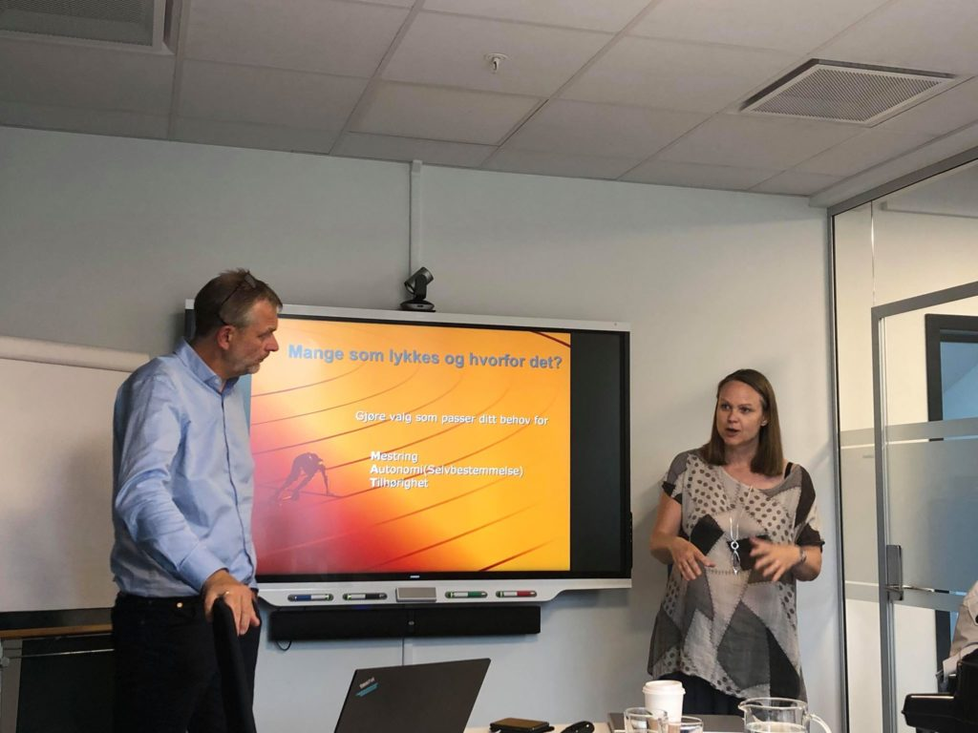
Idélab for flerkulturelle gründere

Slide 33
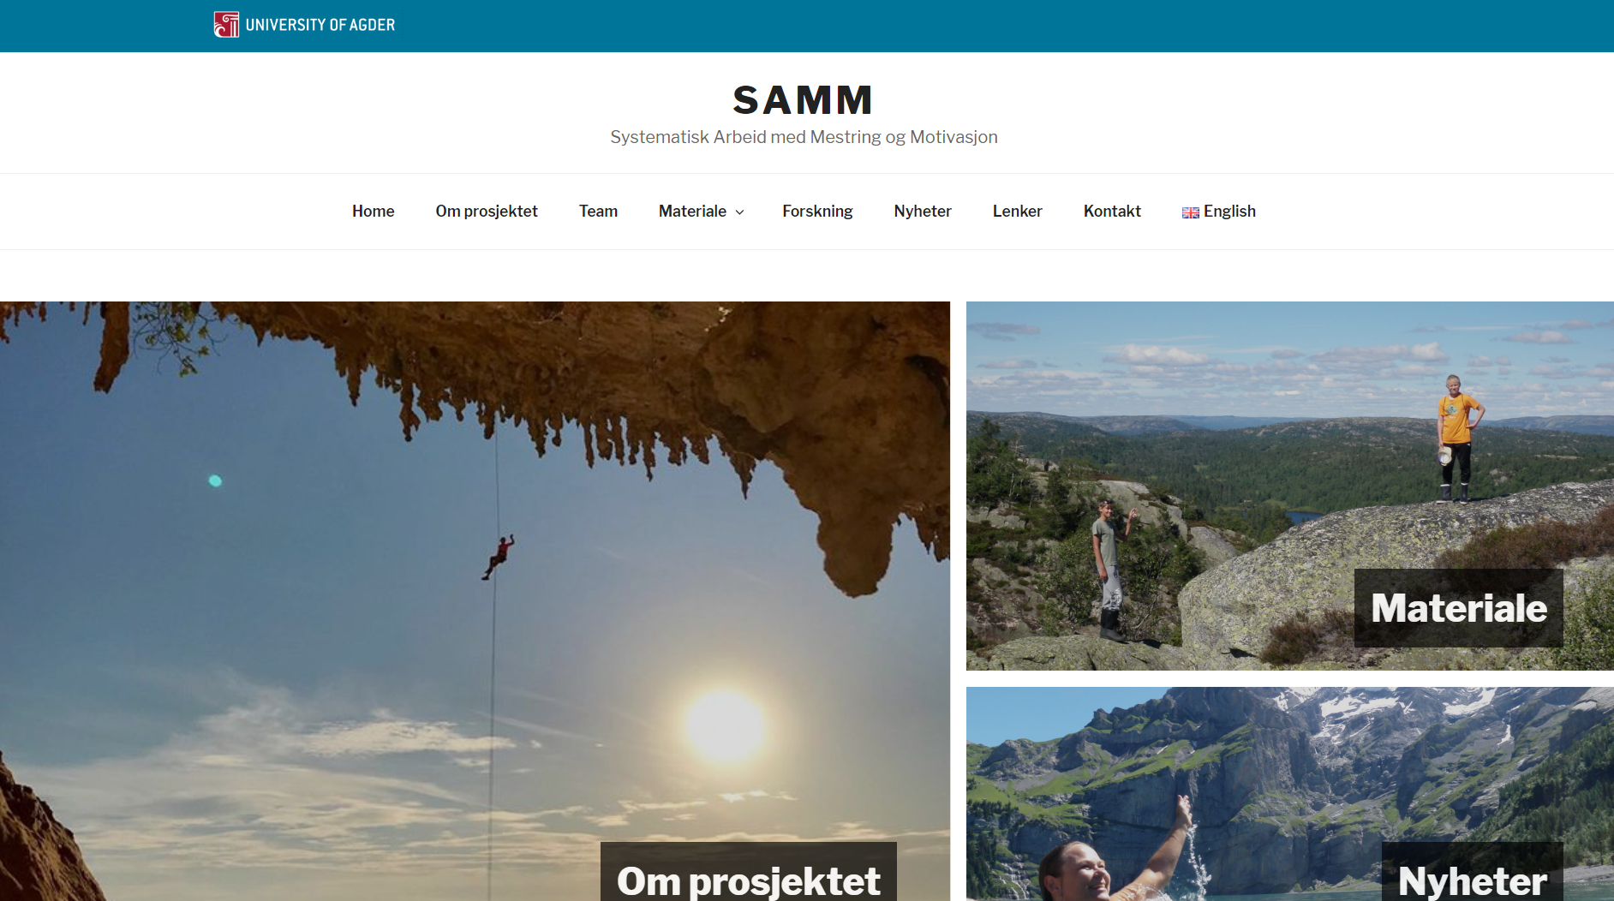
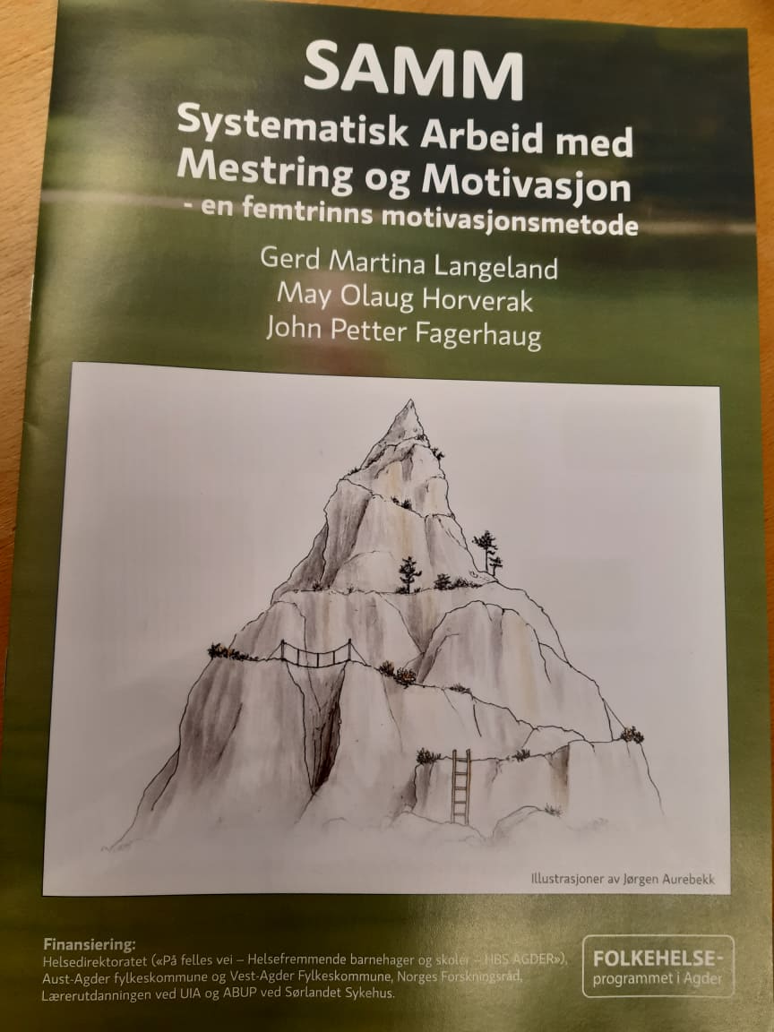
Mer om prosjektet SAMM, se https://samm.uia.no/
…eller ta en brosjyre
SAMM har vært støttet av: Helsedirektoratet («På felles vei – Helsefremmende barnehager og skoler – HBS AGDER»), Aust Agder fylkeskommune og Vest-Agder Fylkeskommune, Norges Forskningsråd, Lærerutdanningen ved UiA, ABUP ved Sørlandet Sykehus og Integrerings- og mangfoldsdirektoratet («Flerkulturell verdiskaping» - Agderfylkene med Etablerertjenesten i Vest-Agder)

Slide 34
Litteratur
Ames, C., & Archer, J. (1988). Achievement goals in the classroom: Students' learning strategies and motivation processes. Journal of educational psychology, 80(3), 260.
Antonovsky, A. (2012). Helsens mysterium. Den salutogene modellen. Oslo: Gyldendal Norsk Forlag AS.
Bandura, A. (1977). Self-efficacy: Toward a unifying theory of behavioural change.
Psychological Review, 84 (2), 191-215.
Kompetanse Norge. (30.12.2016). Voksenpedagogikk. Hentet fra https://www.kompetansenorge.no/Grunnleggende-ferdigheter/Voksenpedagogikk/
Lamb, M. (2017). The motivational dimension of language teaching. Language Teaching, 50(3), 301-346
Monsen, M. (2015). Andrespråksdidaktisk forskning på voksenopplæring i Norge: En
oversikt fra 1985 til i dag. Norsk som andrespråk, 30 (1-2), 373-392.
Ryan, R. M., & Deci, E. L. (2000). Self-determination theory and the facilitation of intrinsic motivation, social development, and well-being. American psychologist, 55(1), 68.
Schunk, D. H. & Zimmerman, B. J. (2012). Motivation and self-regulated learning: Theory, research and applications. New York/London: Routledge
Weiner, B. (1992). Human motivation; Metaphors, theories and research. Newbury Park, CA: Sage.

